Slide 1


DSCPT
Python
Pandas DataFrames
Learn [to be] the future

Slide 2

Python
01 Variáveis, Operadores, Listas e Dicionários
02 Condições, Iteradores e Funções
03 Numpy e Pandas Series
04 Pandas DataFrames
05 Pandas DataFrames e Boas Práticas usando Pandas

Slide 3

NUCLIO DIGITAL SCHOOL
Recordar…

Slide 4
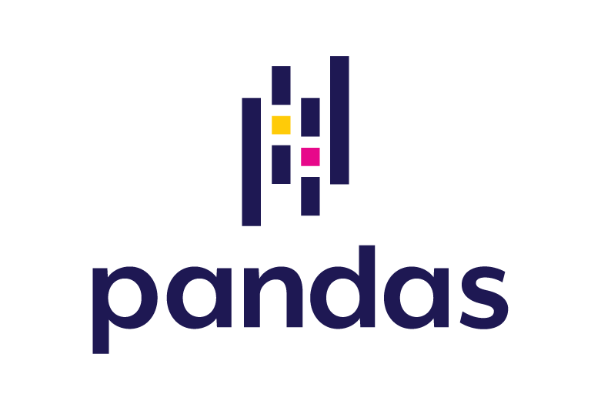
Pandas
NUCLIO DIGITAL SCHOOL
Pandas

Slide 5
Pandas
NUCLIO DIGITAL SCHOOL
O que é?
Pandas é uma biblioteca popular de Python que fornece estruturas de dados e ferramentas para trabalhar eficazmente com dados estruturados.
Foi projetado para lidar com limpeza, transformação, exploração e análise de dados, tornando-se uma ferramenta poderosa para cientistas de dados, analistas e investigadores.
Pandas

Slide 6
Pandas
NUCLIO DIGITAL SCHOOL
Pandas introduz duas estruturas de dados: Series e DataFrames.
Series: Objeto unidimensional semelhante a um array que pode conter vários tipos de dados, semelhante a uma coluna de uma planilha;
DataFrame: Estrutura de dados bidimensional semelhante a uma tabela, parecida com uma planilha ou uma tabela SQL, composta por várias Series.
O que inclui?
Pandas

Slide 7
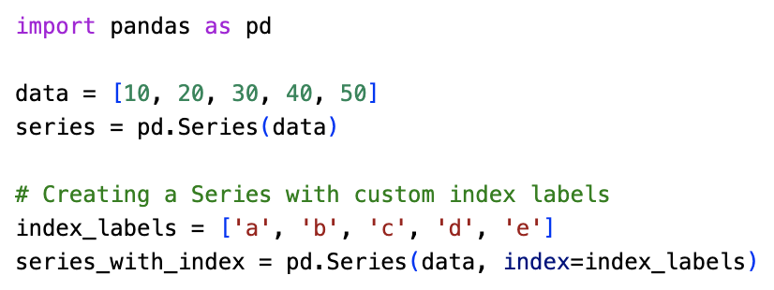
Pandas Series
NUCLIO DIGITAL SCHOOL
Para criar uma Pandas Series em Python:
Como criar?
Pandas Series

Slide 8
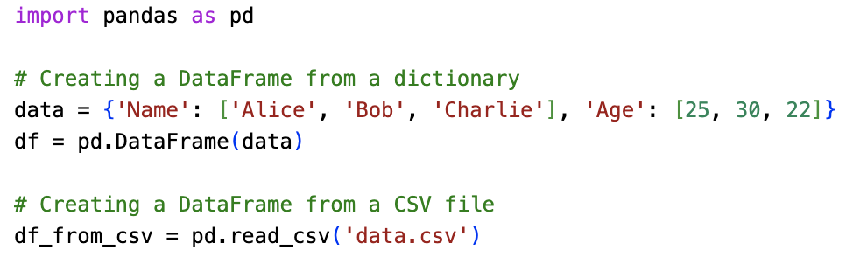
Pandas DataFrames
NUCLIO DIGITAL SCHOOL
Para criar uma Pandas DataFrame em Python:
Como criar?
Pandas DataFrames

Slide 9
Pandas DataFrames
NUCLIO DIGITAL SCHOOL
Para que servem?
Pandas DataFrames
As Pandas DataFrames são usadas em vários cenários:
Representar múltiplas colunas de dados;
Lidar com múltiplos dados (estilo planilha);
Análise financeira.

Slide 10


Pandas DataFrames
NUCLIO DIGITAL SCHOOL
Vantagens
Facilidade de uso;
Eficiência;
Manipulação de dados em falta;
Indexação personalizada;
Ferramentas para agrupar e agregar;
Integração com otras bibliotecas.
Pandas DataFrames
Desvantagens
Consumo de memoria;
Lentidão com grande volumen de dados;
Curva de aprendizagem;
Complexidade do código;
Compatibilidade de versões;
Não adequado para dados não tabulares.

Slide 11
Elementos Extra
NUCLIO DIGITAL SCHOOL
Nos seguintes links, têm acesso a material do Google Colab com explicações, exercícios e respetivas soluções.
Material de estudo
Notebooks com exercícios
Notebooks com soluções

Slide 12
Obrigada pela atenção!
Sara Fernandes
https://www.linkedin.com/in/saracouto1318/
sfcf@fe.up.pt
Learn [to be] the future

